Slide 1

Fundamentos de Programación FPY
Funciones en Python

Slide 2

3.4.1: Contenidos
01
03
Introducción a las funciones
Reflexiones
02
Una pequeña actividad

Slide 3



01
Introducción a las funciones

Slide 4




Funciones en Python
Son aquellas que dividen el programa en partes, considerando la parte principal y los diferentes métodos (tareas) que deben proporcionar resultados.
Se ejecutan sólo cuando son llamadas.
Pueden ser llamadas las veces que se requieran.
Sintaxis
def mi_funcion():
instrucciones
…….
La estructura de la función se compone de la siguiente forma:
Def palabra reservada (con minúscula)
Nombre descriptivo para la función
Paréntesis
Dos Puntos (:)
Las instrucciones, las cuales cumplen la misma norma que si fuera una sentencia de control

Slide 5

Tipos de funciones
Sin Argumentos y sin retorno
Sin Argumentos y con retorno
Con Argumentos y sin retorno
Con Argumentos y con retorno

Slide 6

Función sin argumento y sin retorno
def funcion_sencilla():
print("Hola, soy una función sencilla.")
# En este segmento agregar
# todo lo que requieres que esta función realice
# Sumar, restar, Convertir archivos, etc..
# Llamando a la función, ejecuta todo el contenido de la función
funcion_sencilla()
Funcion_sencilla(), sin argumentos y emite mensaje propio de la función
Llamada a función saludo(), no envía argumentos
Resultado de la llamada a la función saludo().

Slide 7

Función sin argumento y con retorno
def suma():
num1 = 3
num2 = 5
return(num1 + num2)
# Llamando a la función, ejecuta todo el contenido de la función
print("la suma es: ", suma())
suma(), sin argumentos, posee dos variables con valor y retorna la suma de ellas.
Instrucción que invoca la función suma(), puede estar la instrucción dentro de un print
Resultado de la llamada a la función suma().

Slide 8

Función con argumento y sin retorno
suma(), con argumentos, posee dos variables con valor y no retorna la suma de ellas, sino que muestra el resultado en la misma función
def suma(a,b):
sumar = a + b
print(f"La suma de los argumentos es: {sumar}")
num1 = int(input("Ingrese primer número: "))
num2 = int(input("Ingrese segundo número: "))
suma(num1,num2)
Ingreso de números por consola
Llamada a la función suma() enviando los valores de num1 y num2
Resultado de la llamada a la función suma().

Slide 9

Función con argumento y con retorno
suma(), con argumentos, posee dos variables con valor y retorna la suma de ellas.
def suma(a,b):
sumar = a + b
return(sumar)
num1 = int(input("Ingrese primer número: "))
num2 = int(input("Ingrese segundo número: "))
print(f"la suma es: ",suma(num1,num2))
Ingreso de números por consola
Llamada a la función suma() enviando los valores de num1 y num2 y retornando el resultado en esta sentencia
Resultado de la llamada a la función suma().

Slide 10
02
Una pequeña actividad

Slide 11
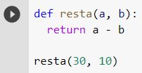
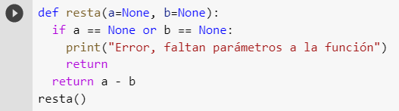
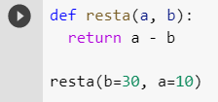
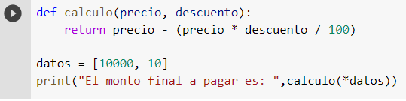
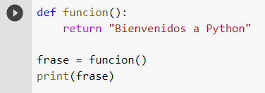
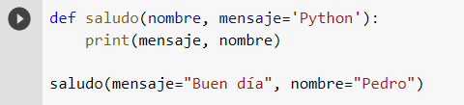
Actividad
Programa en Visual Studio Code las siguientes funciones y comenta el resultado con tu docente. Sobre el formato que se visualiza en los ejercicios, no te preocupes, es por medio de IDE llamada Google Colab.
Resultado
Resultado

Slide 12

Reflexionemos
Debate con tu docente esta afirmación: “Las funciones en programación son esenciales por varias razones. En primer lugar, permiten la reutilización eficiente de código al encapsular bloques específicos que pueden ser llamados en diferentes partes del programa. Esto promueve la modularidad y evita la duplicación de código, también facilita el mantenimiento, ya que cambios o correcciones se pueden realizar en funciones específicas en lugar de afectar todo el código”
¿Estás de acuerdo con esta afirmación?¿Por qué?
Una función es una acción de algo ¿podemos utilizar para encapsular acciones de nuestro programa?, ejemplo, validar datos, extraer datos de un archivo, recorrer listas, etc.

